Slide 1
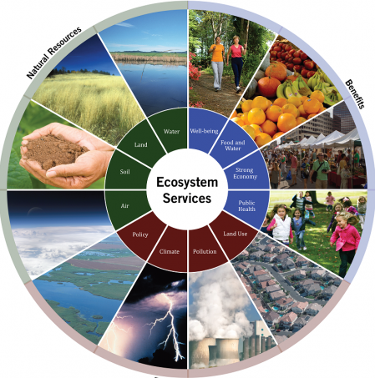
שירותי המערכת האקולוגית והאיומים עליה
פיתוח המערך והמצגת: אורית אנגלברג-ברעם
עבור אגף חינוך וקהילה, רשות הטבע והגנים, התשפ"א - 2021.
שירותי המערכת
הדימוי מתוך האתר של EPA
United States Environmental Protection Agency

Slide 2

מה הם השירותים שקיבלה משפחת קדמוני מן המערכת האקולוגית?
צילום מתוך: http://clipart-library.com/flintstones-cliparts.html

Slide 3

מה הם השירותים שקיבלה "משפחה מודרנית" מן המערכת האקולוגית?
הצילום מתוך: @SOFIAVERGARAINSTAGRAM

Slide 4
מהם שירותי המערכת האקולוגית?
שירותי המערכת האקולוגית Ecosystem services)) הינם תהליכים ורכיבים במערכות האקולוגיות המשפיעים באופן ישיר או עקיף על רווחת האדם, ושמופקות מהם תועלות לקיום האדם.

Slide 5
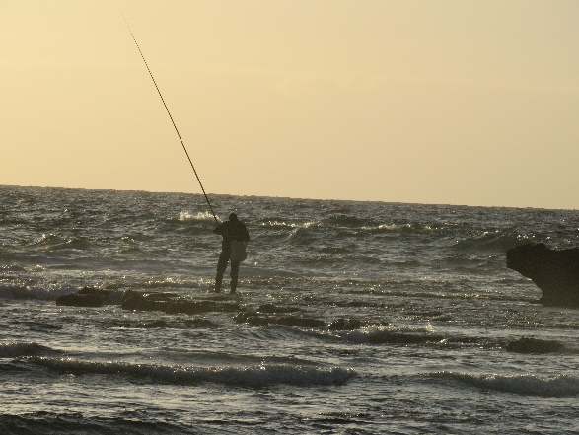
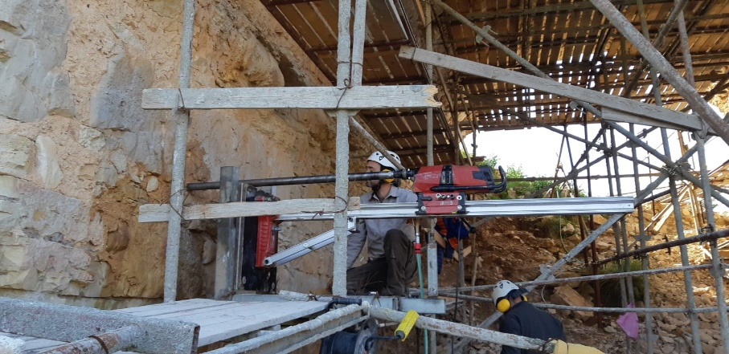
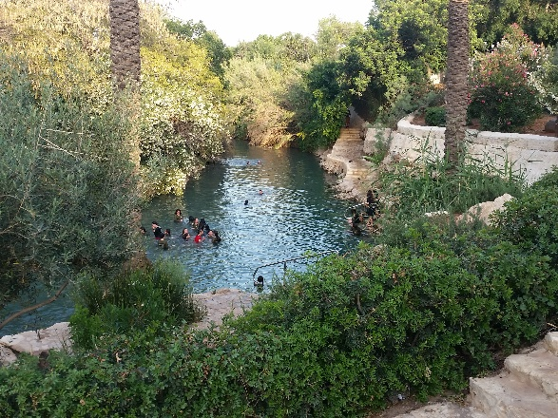
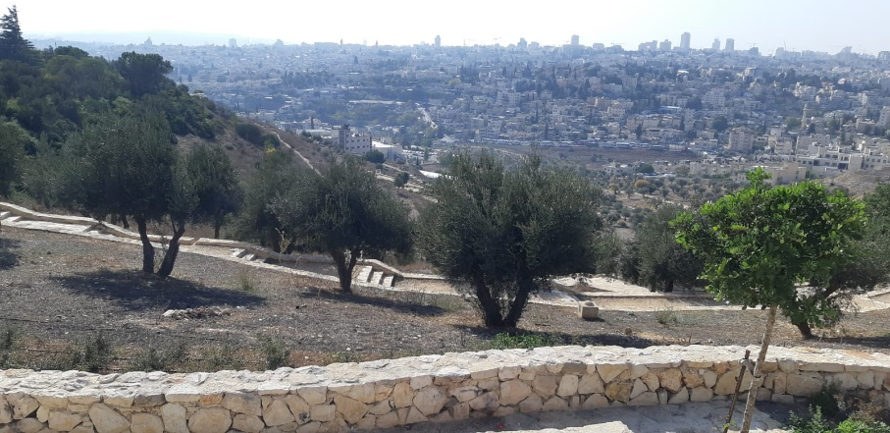
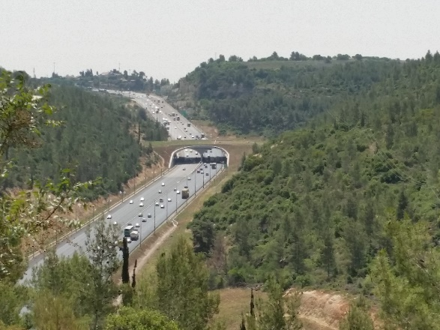
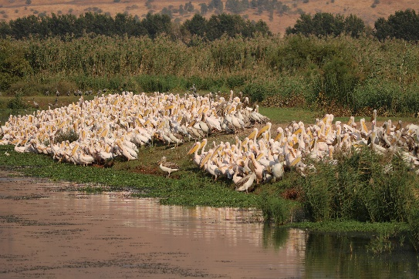
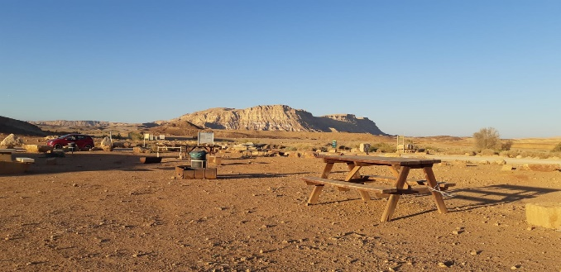
שירותי המערכת האקולוגית
צילומים: יניב כהן, רשות הטבע והגנים

Slide 6
סוגי שירותי המערכת
שירותי אספקה
שירותי ויסות
שירותי תרבות

Slide 7

והעץ היה מאושר?

Slide 8

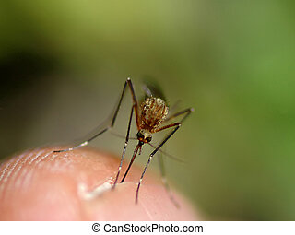
לשם מה קיימים יתושים בעולם?
צילום:@CanStockPhoto
הרצאת TED של הביולוג אי או וילסון

Slide 9


חשיבותו של המגוון הביולוגי - המקרה של האורז
צילומים:@CanStockPhoto

Slide 10
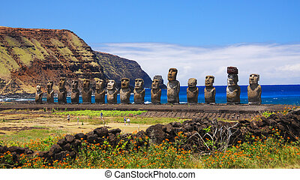
תעלומת איי הפסחא
צילום:@CanStockPhoto

Slide 11
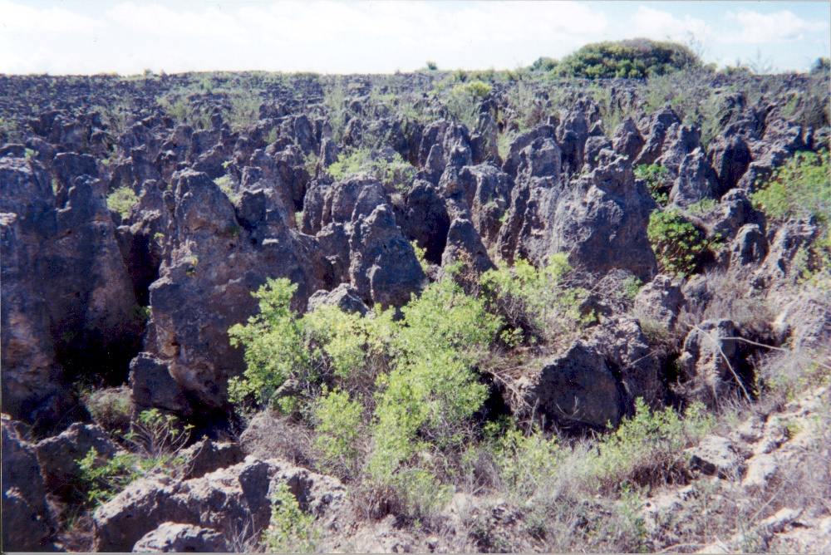
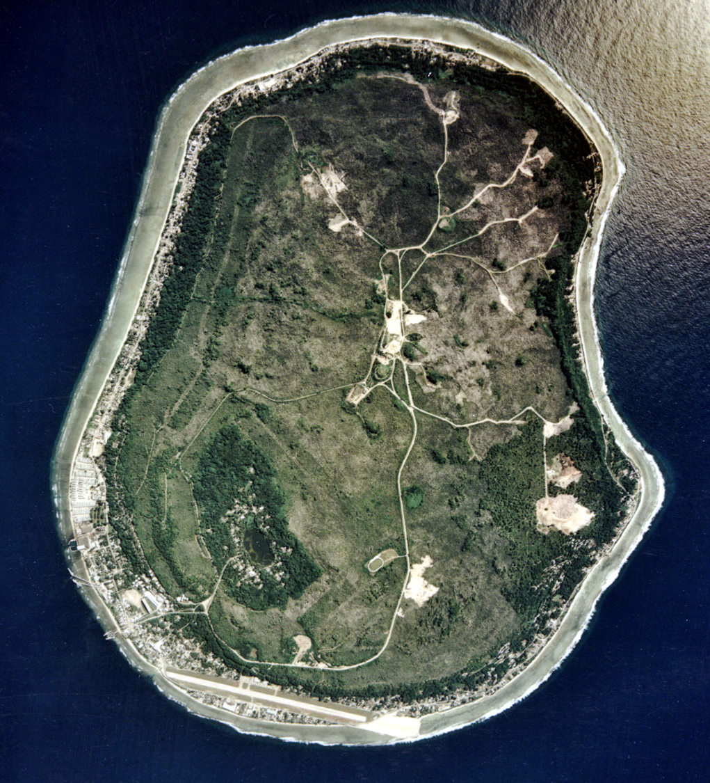
פרשת האי נאורו
האי נאורו - אבני גיר שנשארו אחרי כריית זרחה
צילום: U.S. Department of Energy's Atmospheric Radiation Measurement Program
תמונת לוויין של האי נאורו
צילום: ARM - Image Library

Slide 12
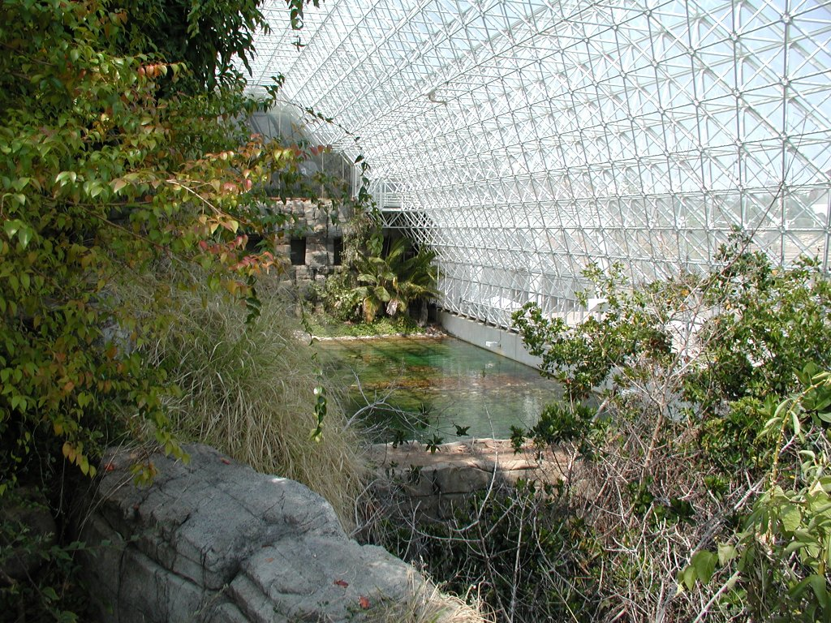
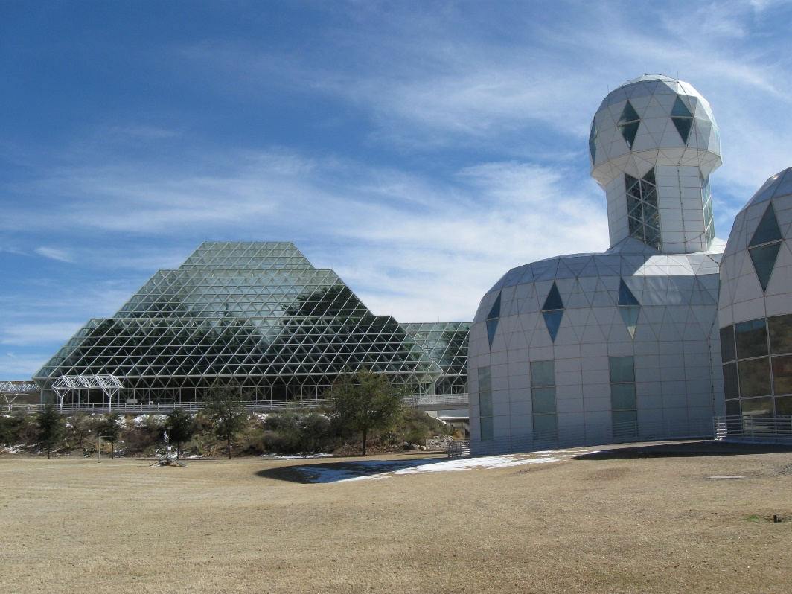
הניסוי השאפתני של "ביוספירה 2"
מתקן ביוספירה 2 - פנים
צילום: Colin Marquardt
[מתוך: ויקימדיה]
מתקן ביוספירה 2 - חוץ
צילום: Philéco
[מתוך: ויקימדיה]

Slide 13
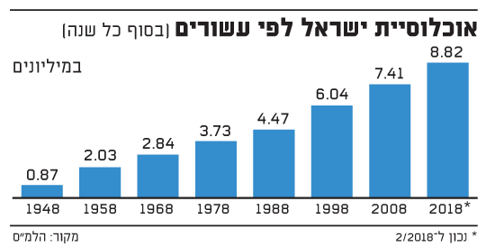
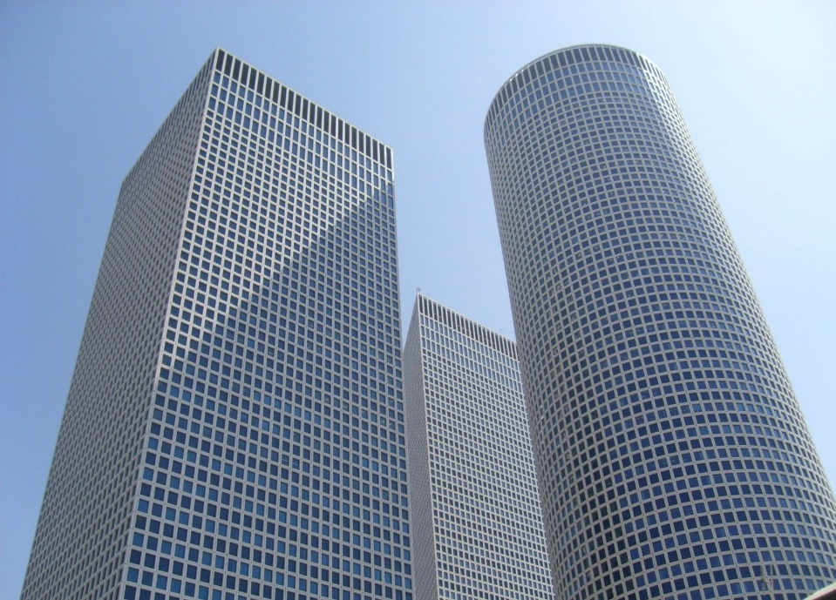
ובינתיים, בישראל
מתוך אתר "צפוף", על סמך נתוני הלמ"ס
צילום: Republica - Pixabay

Slide 14
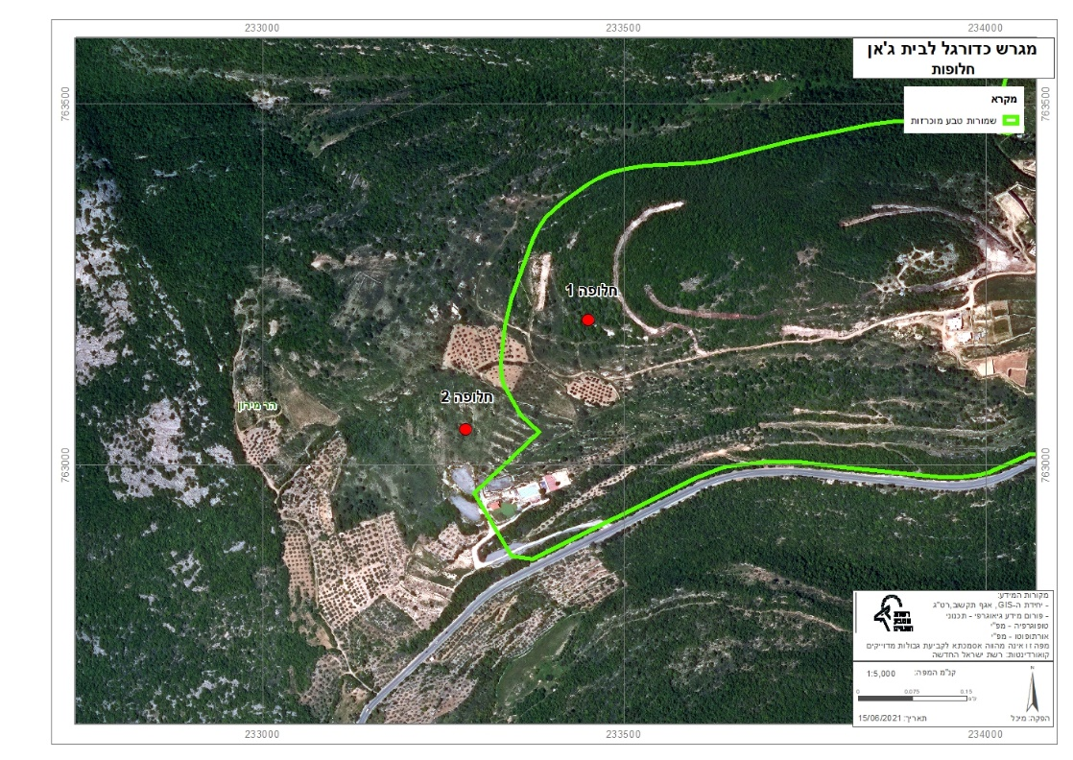
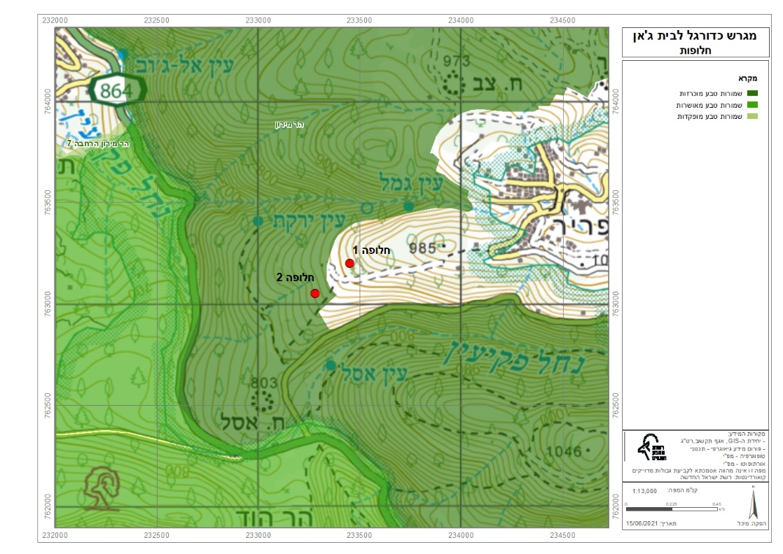
מקרה בוחן: מגרש כדורגל בבית ג'אן
מפה ותצ"א של בית ג'אן, רשות הטבע והגנים

Slide 15
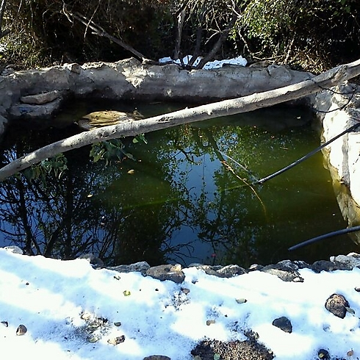
אל המעיין
עין מסלע - מעין משופץ
צילום: אקופיס (ידידי כדור הארץ)

Slide 16
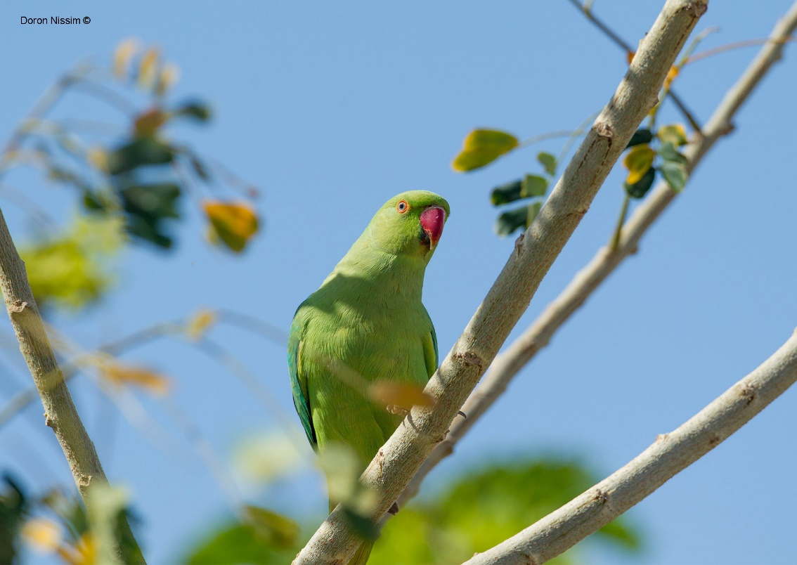
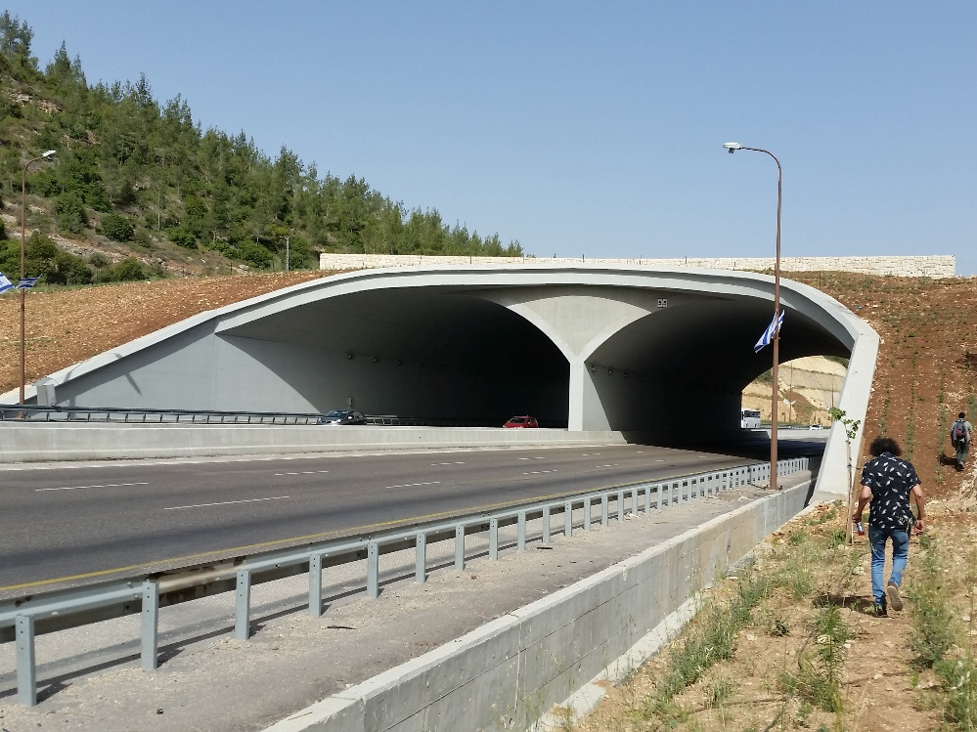
הפרעות לשירותי המערכת האקולוגית
מינים פולשים (דררה)
צילום: דורון ניסים
קיטוע בתי גידול – ופתרון (גשר מעבר אקולוגי)
צילום: יניב כהן

Slide 17
פסולת ימית
מקור: מערכות אקולוגיות ורווחת האדם – הערכה לאומית, דו"ח ביניים, 2017, המארג.

Slide 18
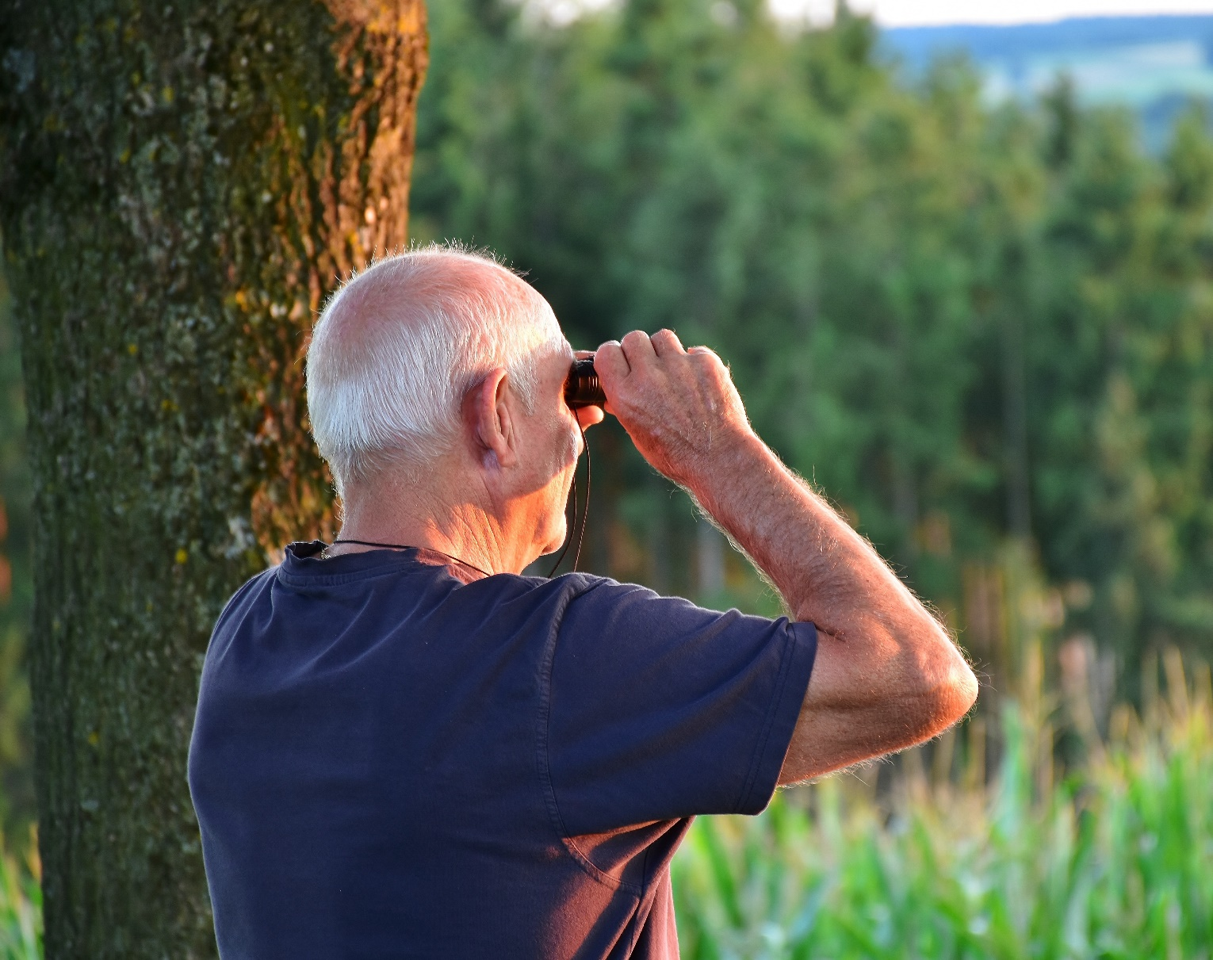
גישת "שירותי המערכת" – יתרונות וחסרונות
תצלום: RitaE , Pixabay

Slide 19
תודה רבה

